Slide 1
LearnLink家教平台
組別：第五組
組員：盧彥辰，許碩宇，呂紹瑜，陳之翔，羅盈靜
指導老師：許雅婷、錢達治

Slide 2





小組成員與分工介紹
盧彥辰
許碩宇
．學生發案表單 ．登記為老師表單 ．行事曆功能與表單 ．資料庫建置
．資料庫建置 ．會員中心 - 學生頁面
呂紹瑜
陳之翔
． 學生頁面 ． 老師頁面
． 登入註冊 ． 更改資料
羅盈靜
．會員中心 - 老師頁面

Slide 3
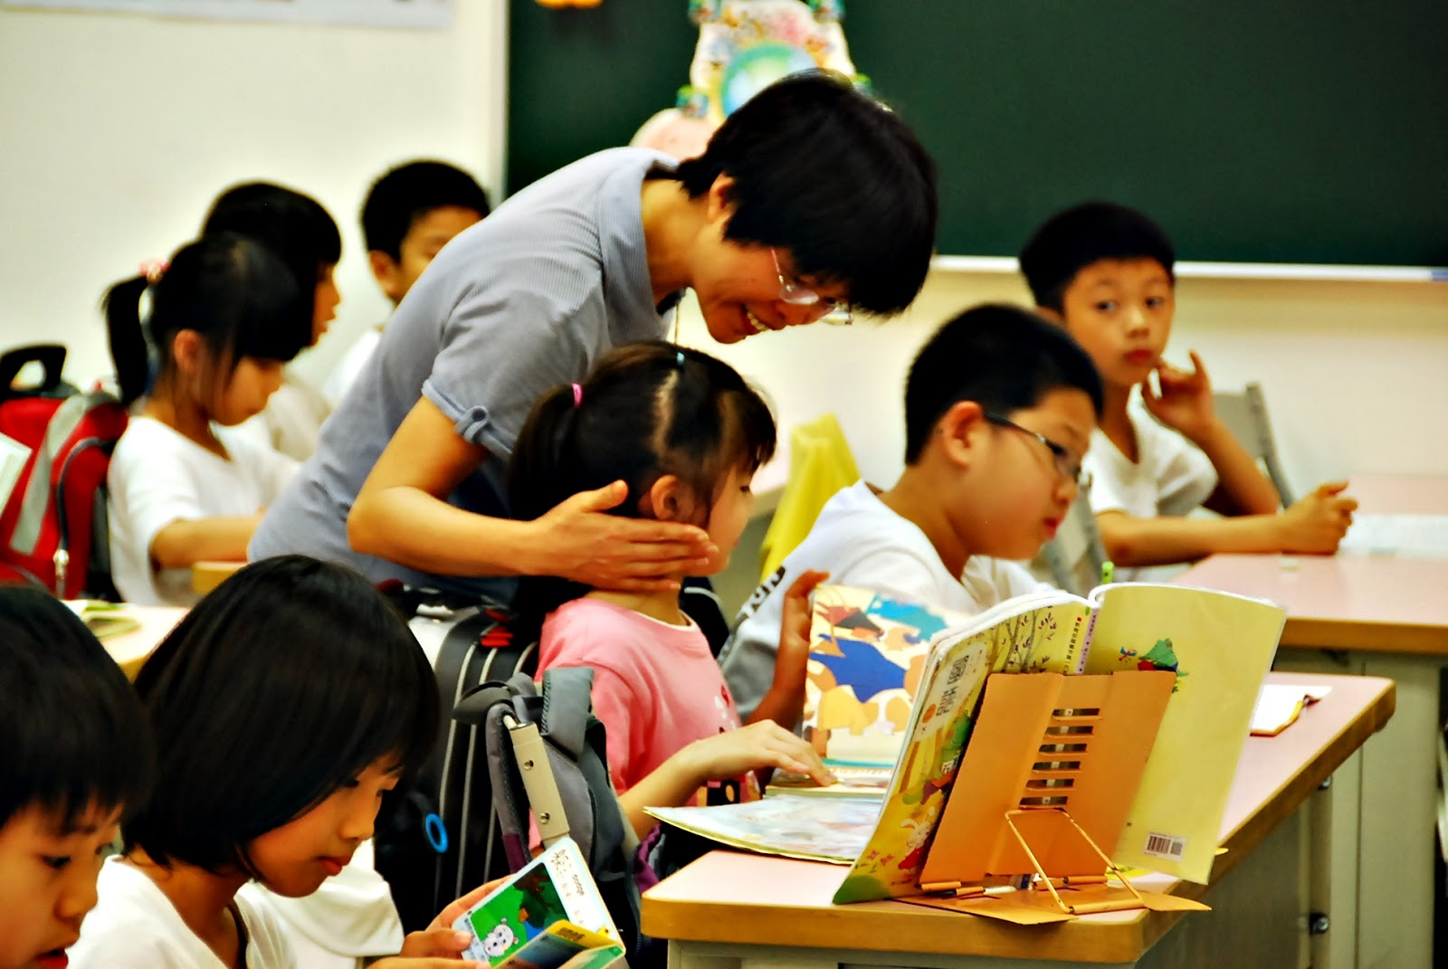
動機&目的
我們的家教平台致力於幫助大學生輕鬆找到兼職機會，同時讓學生能夠找到適合的補習老師。我們希望通過簡單便捷的配對過程，讓每一位用戶都能享受學習和工作的樂趣，創造一個雙贏的環境。打造更加輕鬆愉快的學習與工作體驗！

Slide 4

LOGO設計
燈泡 (黃色):象徵了一個好主意，代表學生想要學習提高自己是一個很好的主意。
書本 (藍色):象徵了教育意義，代表了知識的傳遞。

Slide 5
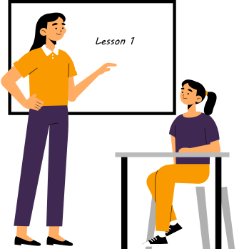

目標客群
教師 : 希望通過家教平台獲得額外的收入，同時也可以分享自己的教學技能和知識。
學生 : 需要在學業上獲得幫助和指導，或者在特定學科或技能上進行補習。

Slide 6








開發技術與使用工具
HTML
CSS
Github
Laravel
jQuery
Javascript

Slide 7
網站架構圖
首頁/註冊
登入
會員中心(基本信息)
尋找 老師
教書 育人
師資 列表
家教 需求
我是學生
我是老師

Slide 8
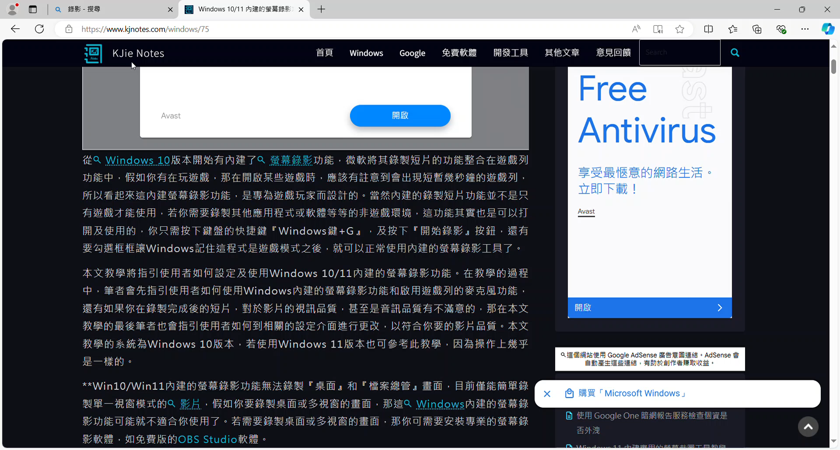
功能介紹(首頁/註冊/登入)

Slide 9
功能介紹(發案/搜尋)

Slide 10
功能介紹(會員中心-基本資料 老師 學生)

Slide 11
功能介紹(收藏/聯絡)

Slide 12
功能介紹(接案進行中 行事曆 課表)

Slide 13
Thank you

